Slide 1
객체지향 스터디 1주차
O2CUBE
이재형

Slide 2
01
02
03
04
05
06
07
OT
객체지향 개요
FrameWork

Slide 3
01
02
03
04
05
06
07
방학 스터디 컨셉

Slide 4
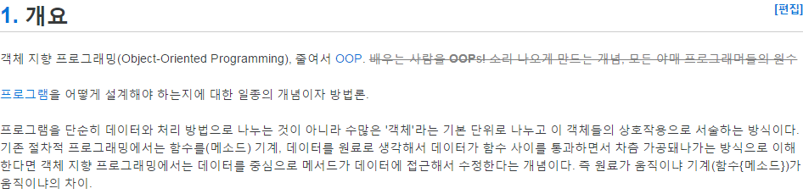
01
02
03
04
05
06
07
OOP Object Oriented Programming

Slide 5
01
02
03
04
05
06
07
이딴걸 왜 배움

Slide 6
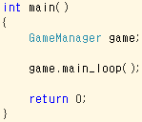
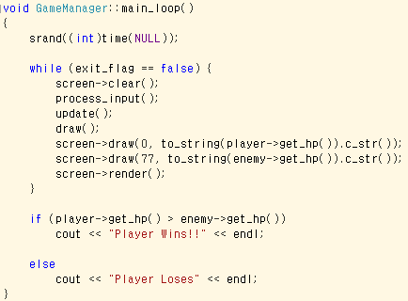
01
02
03
04
05
06
07
게임 프레임워크

Slide 7
01
02
03
04
05
06
07
과 죄
콘솔 창에서 플레이 할 수 있는 게임 구상 및 제작

